Slide 1
ПРОЩАЙ,1-ый КЛАСС!

Slide 2
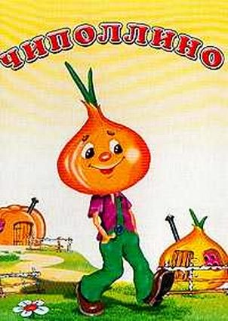
Многим долго неизвестный,
Стал он каждому дружком,
Всем по сказке интересной
Мальчик-луковка знаком.
Очень просто и недлинно
Он зовётся

Slide 3
Он любил до объеденья Торт, варенье и печенье, Жил на крыше он, бедняжка Его звали…

Slide 5
Он играет на гармошке
Для прохожих на дорожке
Не возьму, я что-то в толк.
Играет заяц или

Slide 6
Был он тучкой грозовой С пятачком ходил домой Больше всех любил он мёд Крошка маленький…

Slide 7
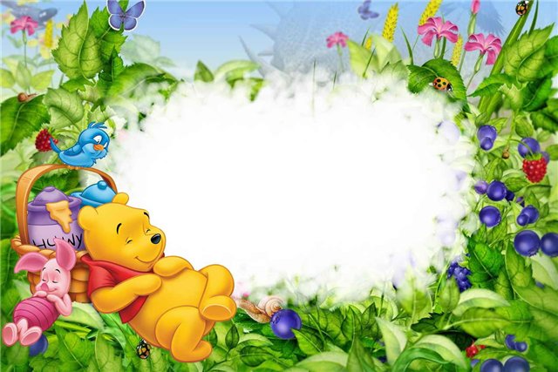

Slide 8
ПРОЩАЙ,1-ый КЛАСС!

